Slide 1
О профилактике нарушений порядка проведения
государственной итоговой аттестации по образовательным программам среднего общего образования

Slide 2
Соблюдение требований Порядка
Участникам ГИА-11 ЗАПРЕЩЕНО:
иметь при себе средства связи, электронно-вычислительную технику, фото-, аудио- и видеоаппаратуру,
справочные материалы, письменные заметки
и иные средства хранения и передачи информации
общаться друг с другом
выносить из аудитории и ППЭ экзаменационные материалы на бумажном или электронном носителях
Участники ГИА-11 ДОЛЖНЫ:
соблюдать Порядок проведения ЕГЭ
выполнять экзаменационную работу
самостоятельно, без помощи посторонних лиц
неукоснительно следовать указаниям организаторов
Во время экзамена на рабочем столе участника находятся:
экзаменационные материалы
гелевая или капиллярная ручка с чернилами черного цвета
документ, удостоверяющий личность
средства обучения и воспитания
лекарства и питание (при необходимости)
специальные технические средства (при необходимости)
листы бумаги для черновиков
Иные личные вещи участники ГИА-11 оставляют в специально отведенном месте
для хранения личных вещей, расположенном до входа в ППЭ

Slide 3
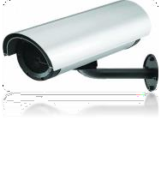
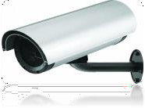
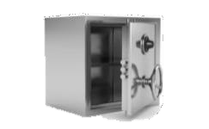
Обеспечение информационной безопасности и объективности проведения ГИА в ППЭ
Стационарные и переносные
металлоискатели
Видеонаблюдение в штабе и аудиториях ППЭ
Видеонаблюдение за ходом экзамена в аудиториях ППЭ осуществляют:
лица, присутствующие в ППЭ - общественные наблюдатели, член государственной экзаменационной
комиссии (далее – ГЭК ),
руководитель ППЭ, технический специалист
региональные онлайн наблюдатели
Системы подавления сигналов подвижной связи
Объявления,
оповещающие
о ведении видеонаблюдения,
о запрете
использования
средств связи

Slide 4
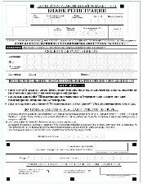
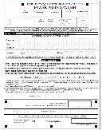
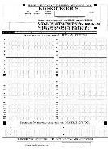
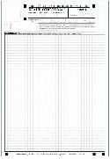
Меры, принимаемые в отношении участников ГИА- 11, в случае нарушения Порядка
Лица, допустившие нарушение Порядка, удаляются с экзамена
 | Акт об удалении с экзамена лица, нарушившего Порядок, составляется в штабе ППЭ в зоне видимости камер видеонаблюдения
 | В бланке регистрации участника ГИА ставится соответствующая отметка
 | Акт об удалении с экзамена направляется в ГЭК для рассмотрения и последующего направления в РЦОИ для учета при обработке экзаменационных работ
 | При установлении фактов нарушения Порядка участником ГИА председатель ГЭК принимает решение об аннулировании его результата ГИА по соответствующему учебному предмету

Slide 5
Меры, принимаемые в отношении участников ГИА- 11, в случае нарушения Порядка
В случае нарушения порядка проведения ЕГЭ умысел лиц, его нарушивших, заключается в том, что каждый из них ознакомлен с порядком, знает его требования, предупрежден об ответственности за его нарушение, причём под роспись.
Административная ответственность Федеральный закон от 30.12.2001 № 195 «Кодекс Российской Федерации об административных правонарушениях» Нарушение установленного порядка проведения ГИА квалифицируется как административное правонарушение, ответственность за которое предусмотрена частью 4 статьи 19.30 Кодекса Российской Федерации об административных правонарушениях. Возраст, по достижении которого наступает административная ответственность, - это 16 лет. Влечет наложение административного штрафа: на граждан - от 3000 – 5000 руб.
Уголовная ответственность В отношении лица, пришедшего на экзамен вместо участника экзамена, возбуждается уголовное дело по п.3 ст.327 УК РФ — за использование заведомо подложного документа грозит штраф до 80 тыс. рублей, до 240 часов обязательных работ или до полугода ареста

Slide 6
Повторный допуск участников ГИА-11, нарушивших Порядок
Участникам ЕГЭ, чьи результаты ЕГЭ по учебным предметам в текущем учебном году были аннулированы по решению председателя ГЭК в случае выявления фактов нарушения настоящего Порядка, предоставляется право участия в ЕГЭ по учебным предметам, по которым было принято решение об аннулировании результатов, не ранее чем через год с года аннулирования результатов ЕГЭ в сроки и формах, устанавливаемых настоящим Порядком.

